Slide 1
Герои Родины моей

Slide 2
Герой - человек, совершающий подвиги, необычный по своей храбрости, доблести, самоотверженности. (С.И.Ожегов «Толковый словарь»)

Slide 3
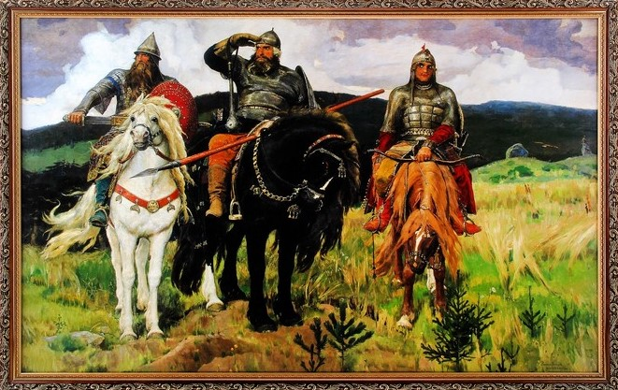
В.М.Васнецов «Три богатыря»

Slide 4
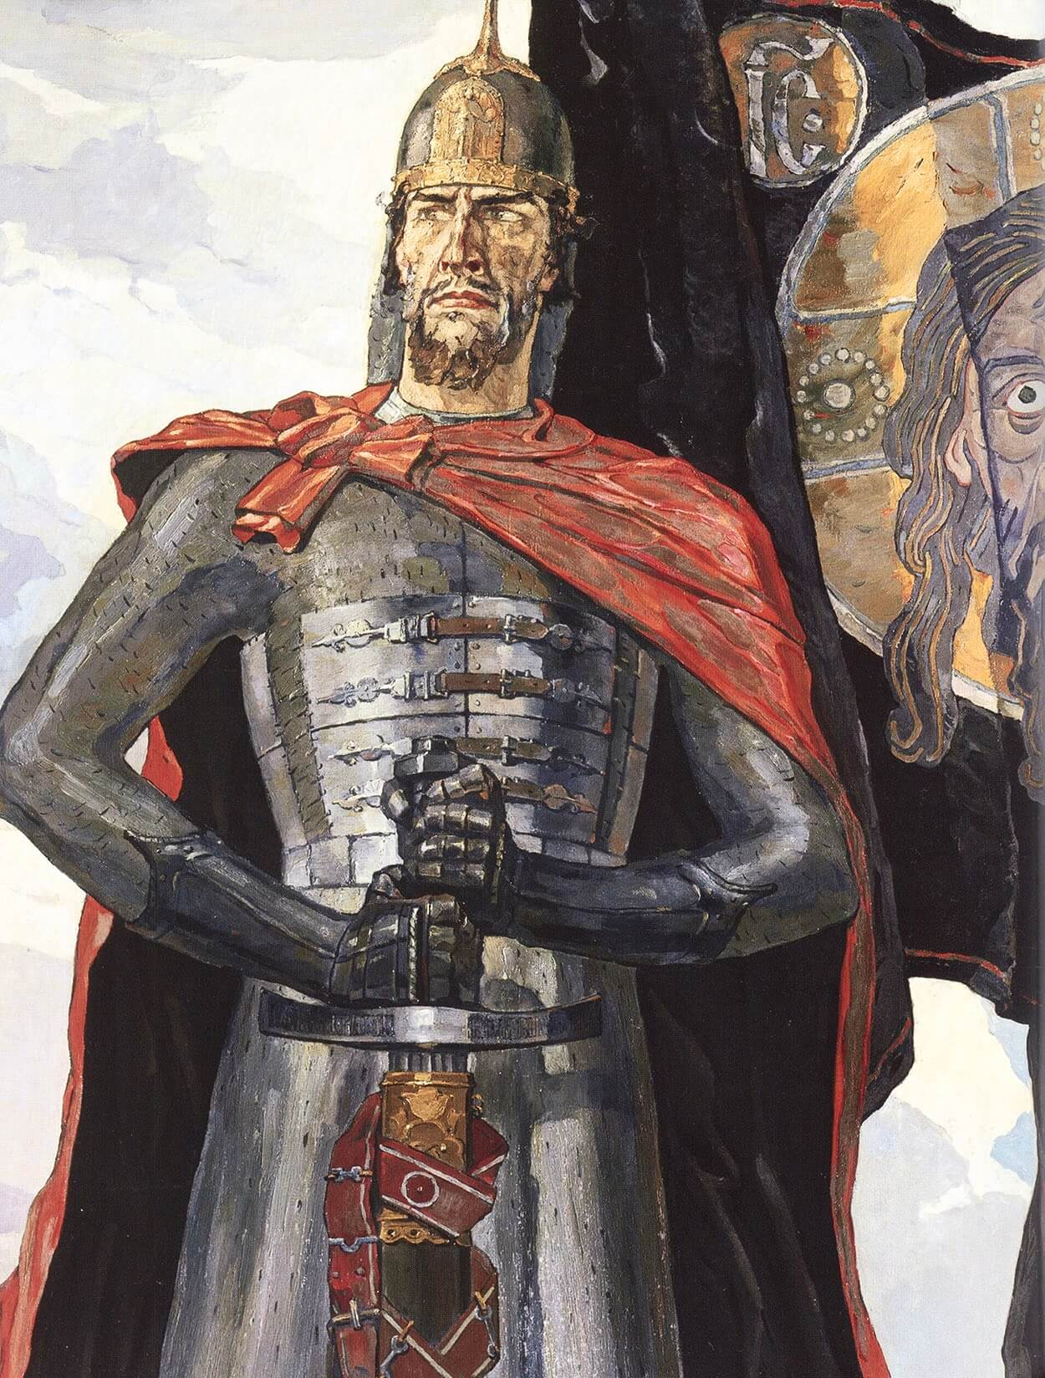
Александр Невский
«Идите и скажите всем в чужих землях, что Русь жива. Пусть без страха жалуют к нам в гости, но без меча. Но если кто с мечом к нам придёт, от меча и погибнет. На том стоит и стоять будет Русская земля!»

Slide 5
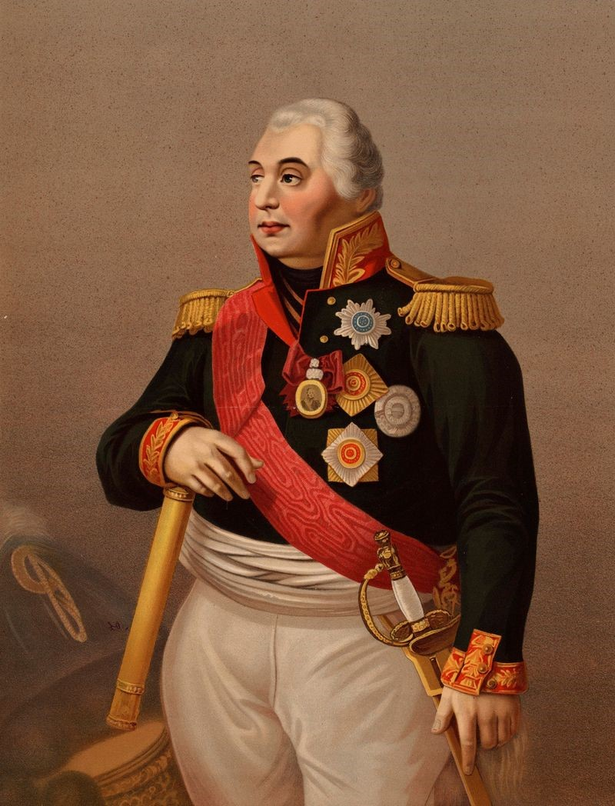
Михаил Илларионович Кутузов
«Мы оставляем Москву, но сохраним армию, а значит и всю Россию!»

Slide 6
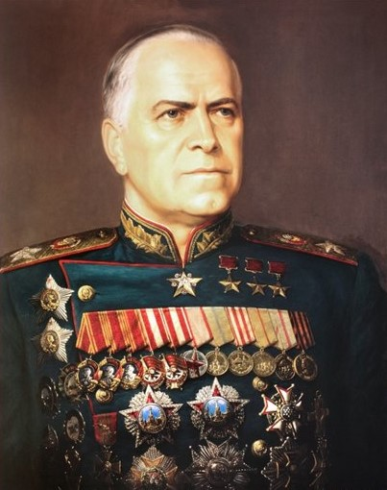
Георгий Константинович Жуков
Великий полководец.
Командовал армией во время главных сражений Великой Отечественной войны.

Slide 7
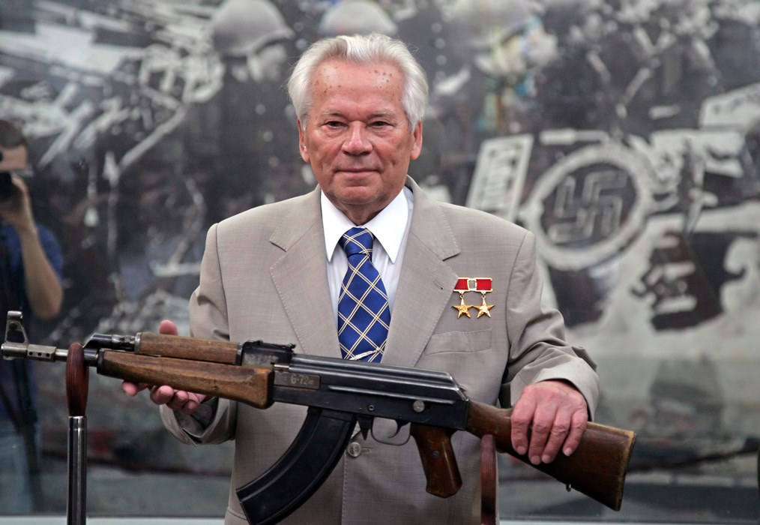
Михаил Тимофеевич Калашников
Создатель автомата.
Почётный гражданин г. Ижевск.

Slide 8
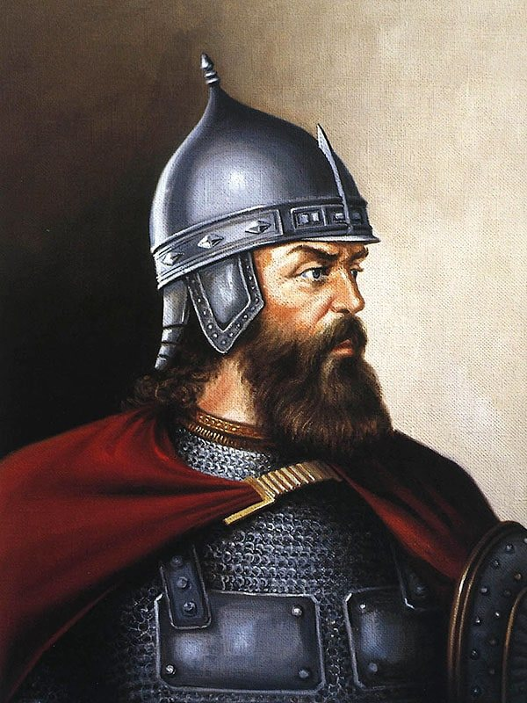
Дмитрий Донской
Первый московский князь, возглавивший борьбу против татар.

Slide 9
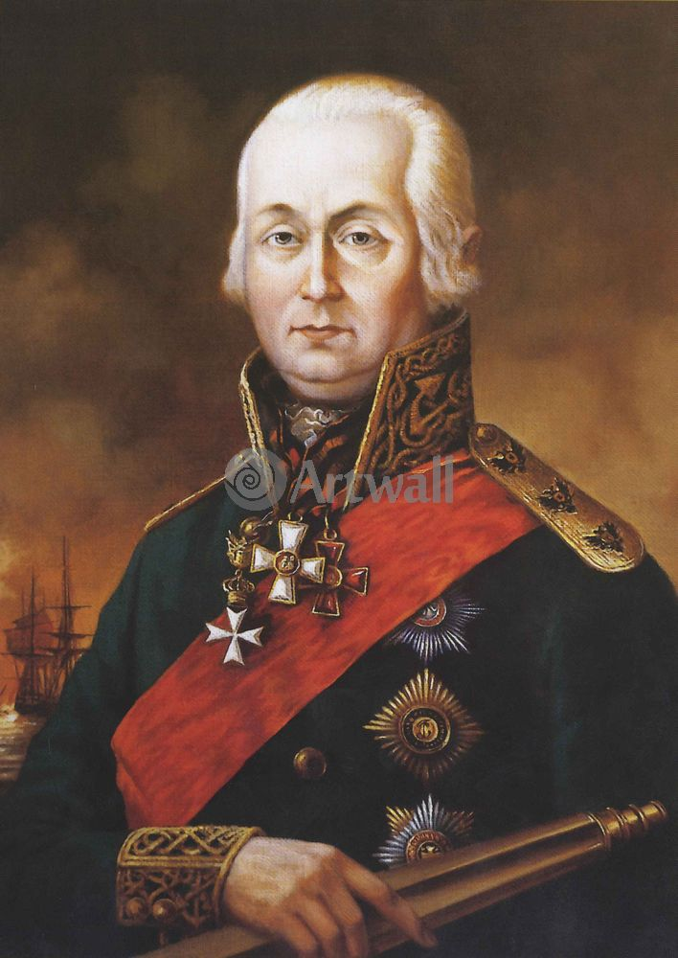
Фёдор Фёдорович Ушаков
Великий флотоводец 18 века.
Прославился в годы русско-турецкой войны.

Slide 10
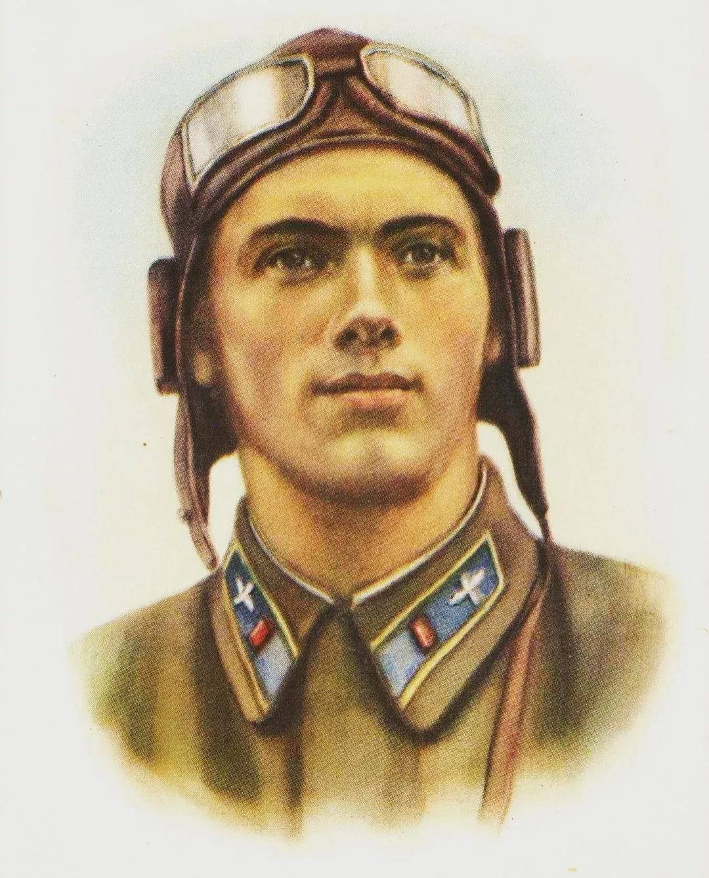
Николай Францевич Гастелло
Военный лётчик.
Герой Советского Союза.

Slide 11
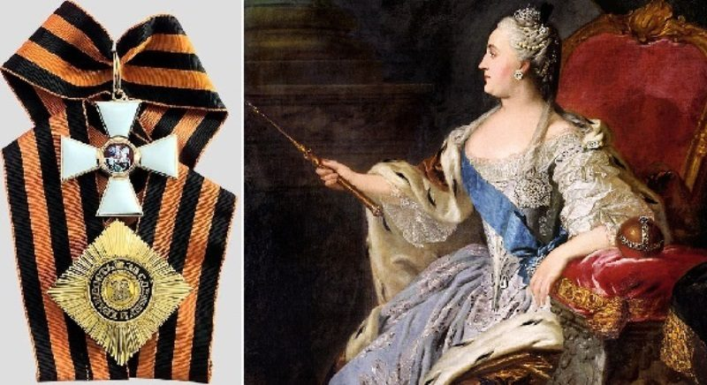
Орден
Святого Георгия Победоносца
Екатерина II

Slide 13
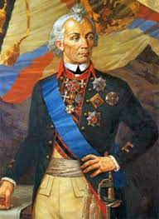
Александр Васильевич Суворов
«Героями не рождаются, героями становятся».

Slide 14
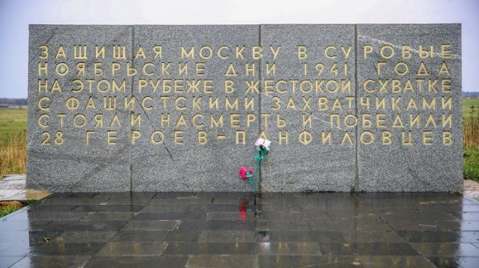
Мемориал
«Героям-панфиловцам»

Slide 15
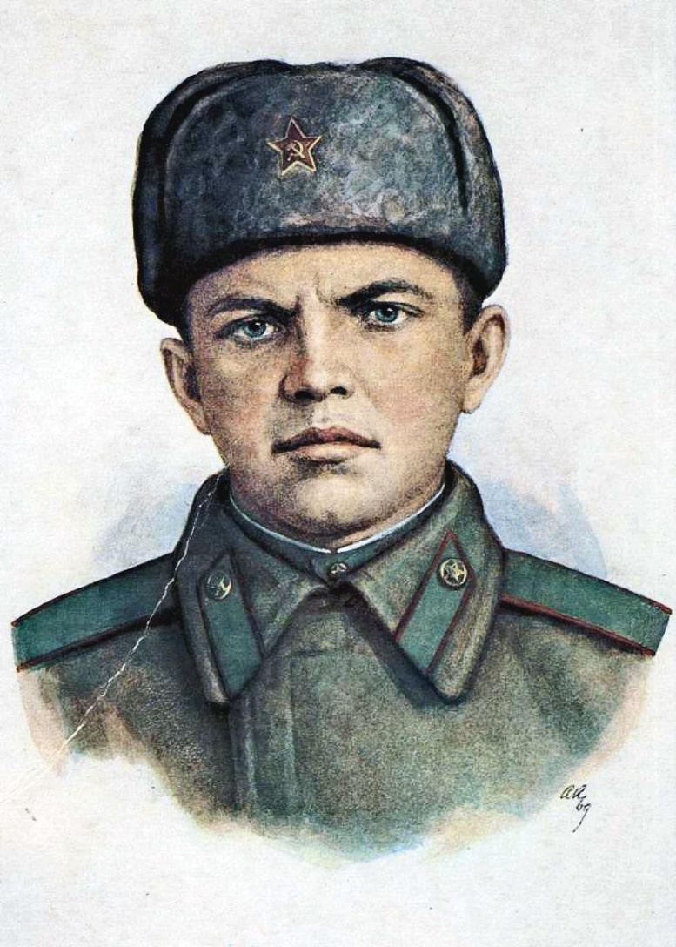
Александр Матросов
Стрелок-автоматчик.
Герой Советского Союза.

Slide 16
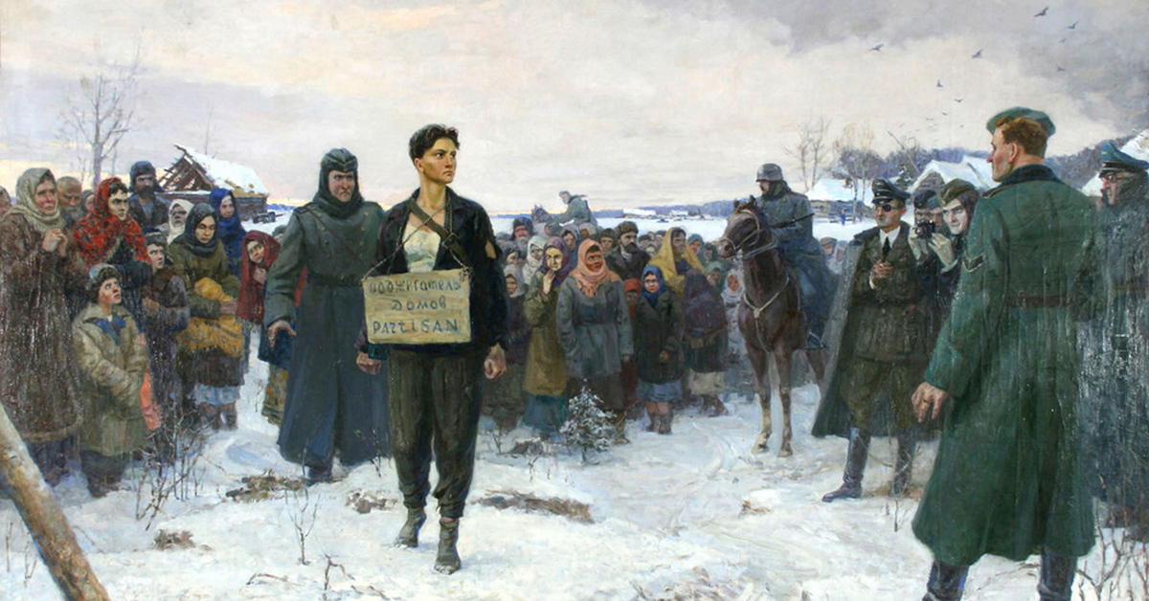
Зоя Космодемьянская

Slide 17
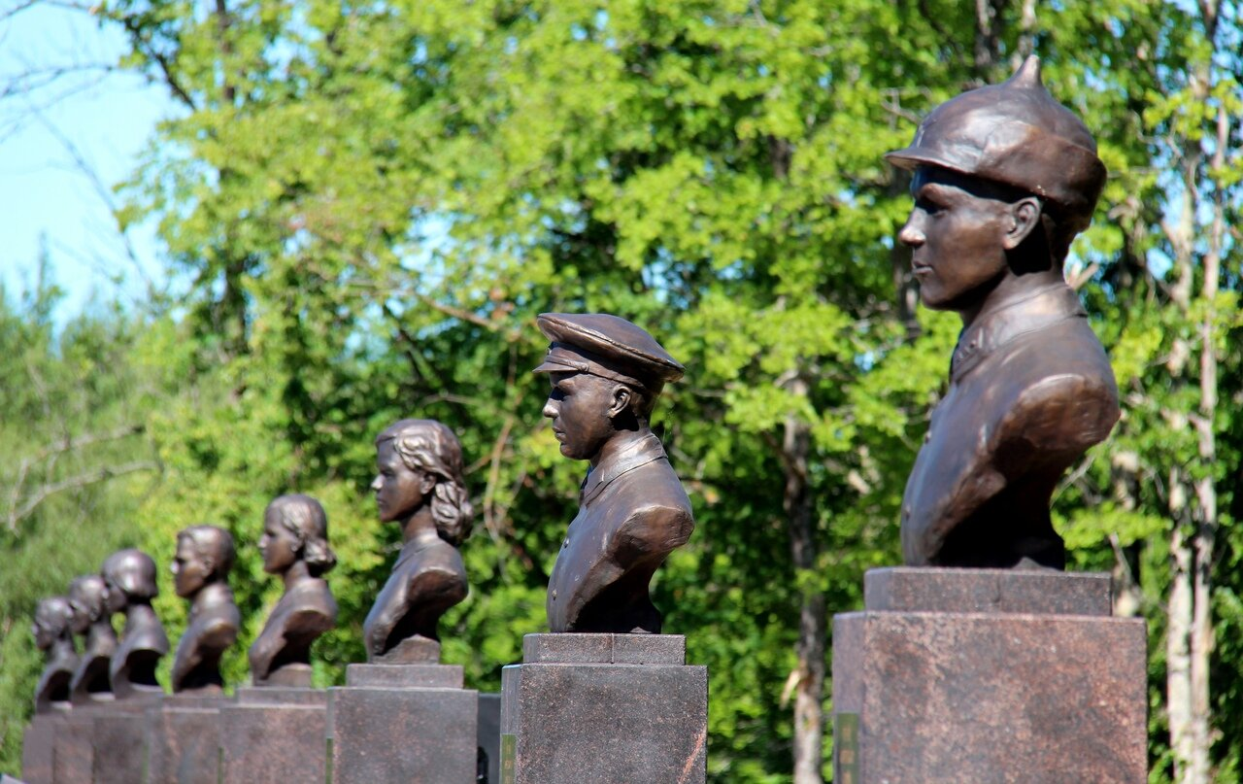
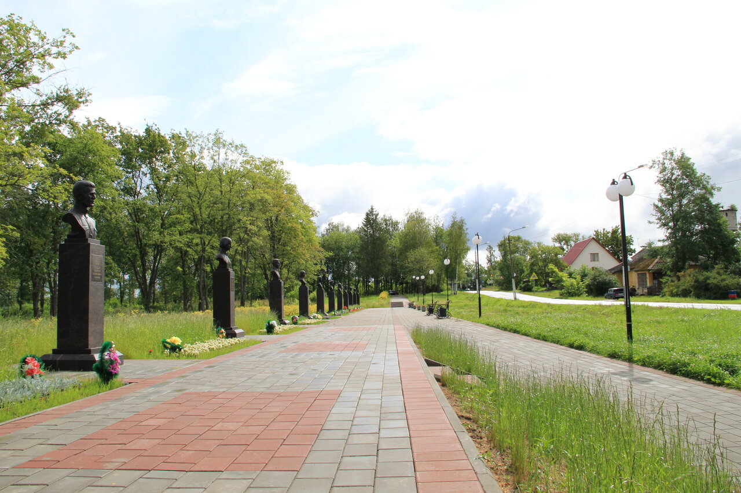
Аллея Героев в г.Подпорожье

Slide 18
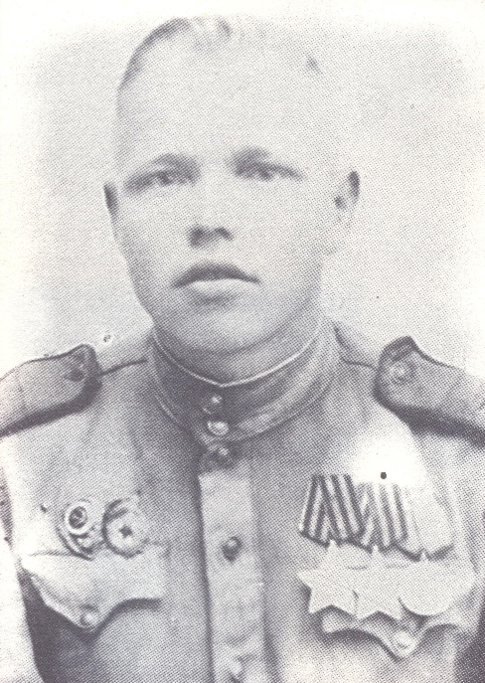
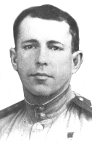
Трифанов
Андрей Алексеевич
Осиев
Николай Петрович

Slide 19
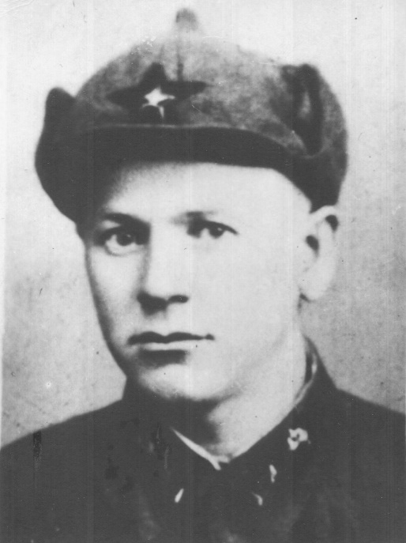
Исаков
Василий Григорьевич
Куккоева
Мария Александровна

Slide 20
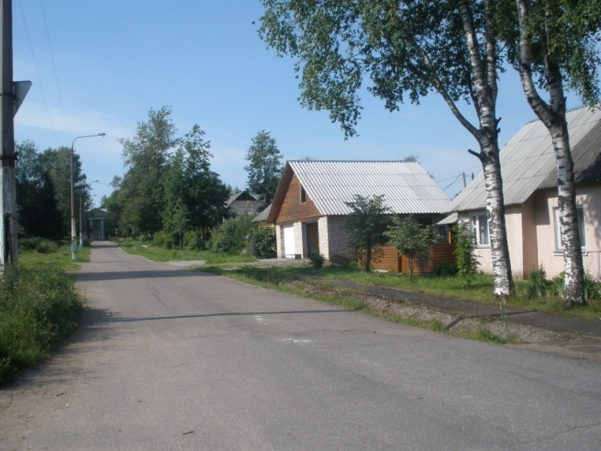
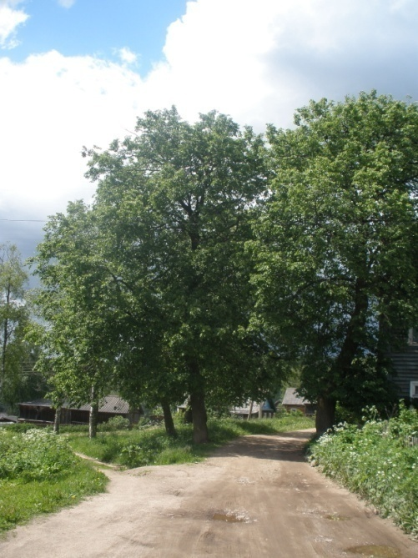
Иван Фёдорович Смирнов
улица Смирнова в г.Подпорожье
улица Смирнова в с.Винницы

Slide 21
Письмо ровеснику

Slide 22
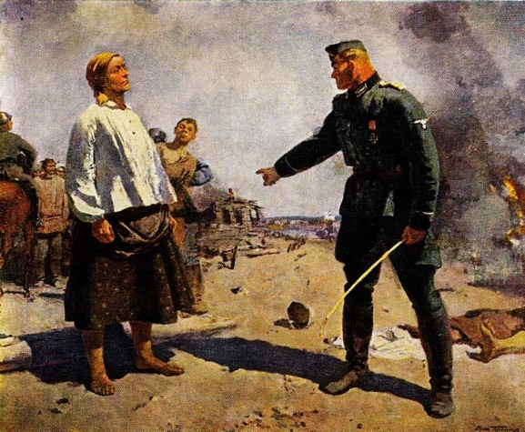

Slide 23
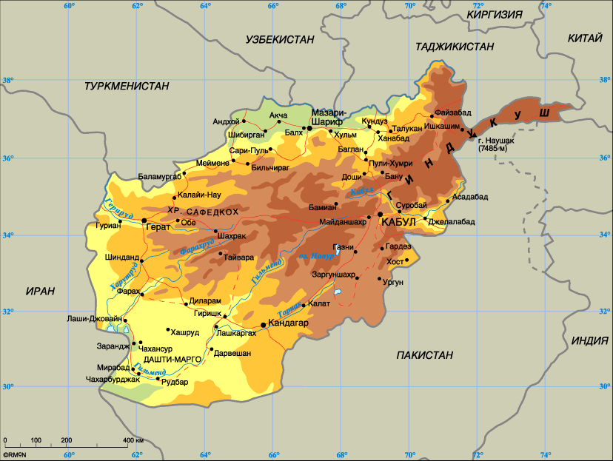
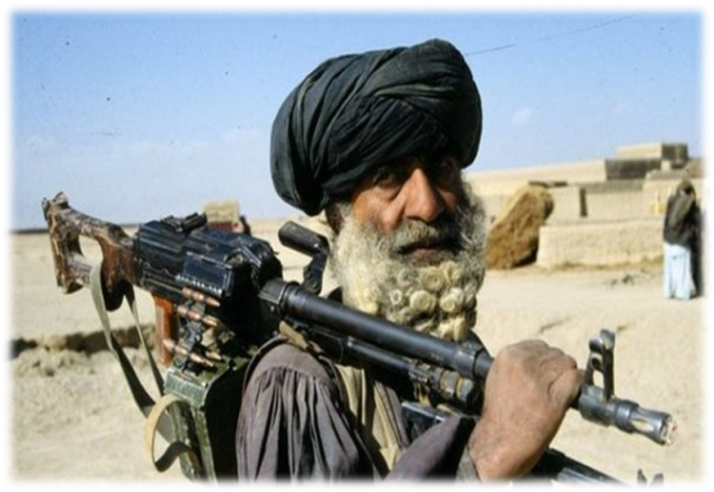
Афганская война
С чего начать?
Лиха беда – начало.
И мысли в голове кружатся, как буран.
Нелегким испытаньем нам досталось
От недругов спасти Афганистан…

Slide 24
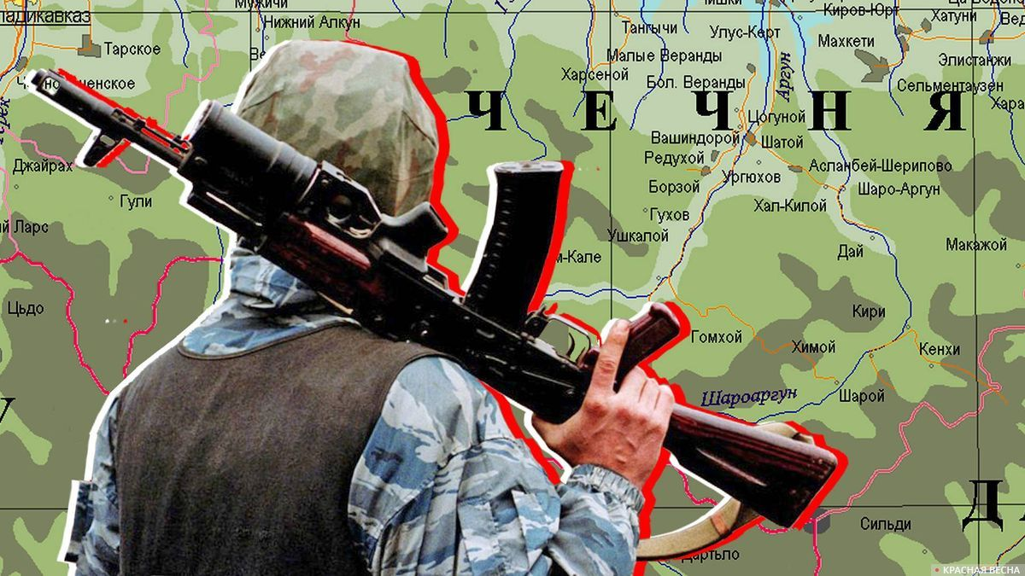
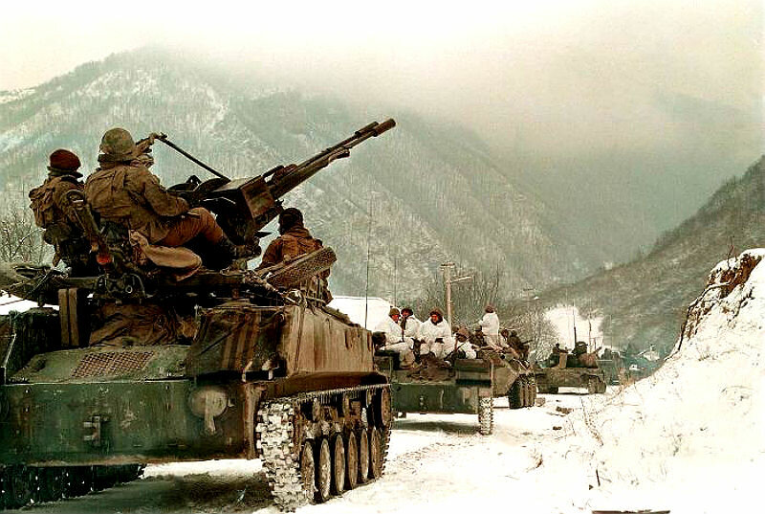
Чеченская война
Ещё не стихла боль Афганистана,
Ещё в плену томятся сыновья,
А у России вновь открылась рана
С названием пронзительным – Чечня.

Slide 25
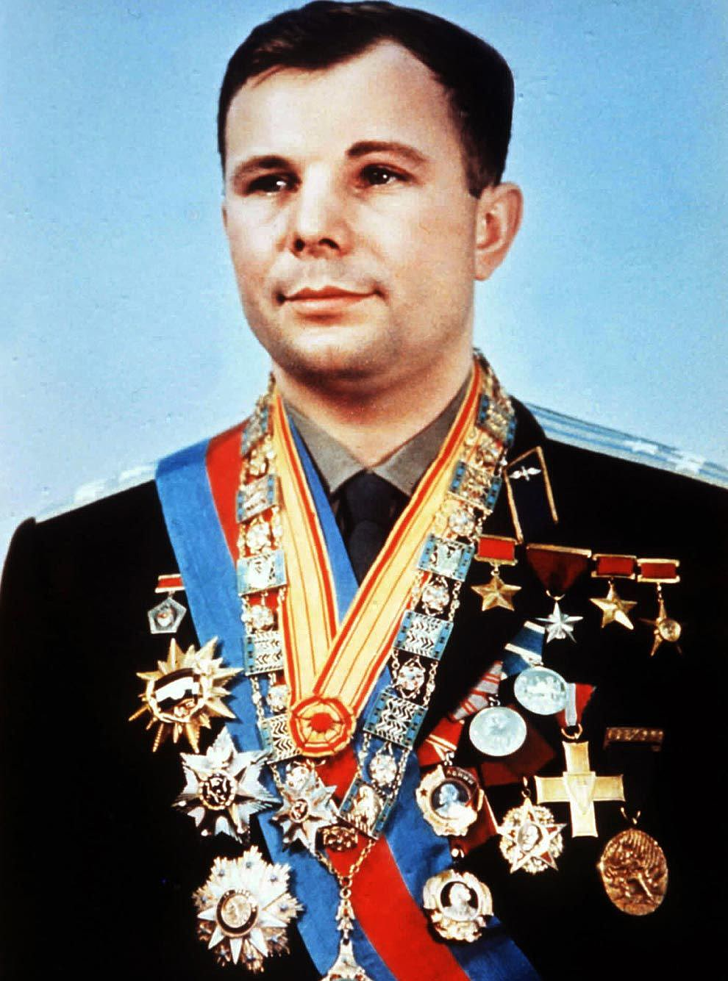
Юрий Алексеевич Гагарин
Лётчик-космонавт СССР.
Герой Советского Союза.

Slide 26
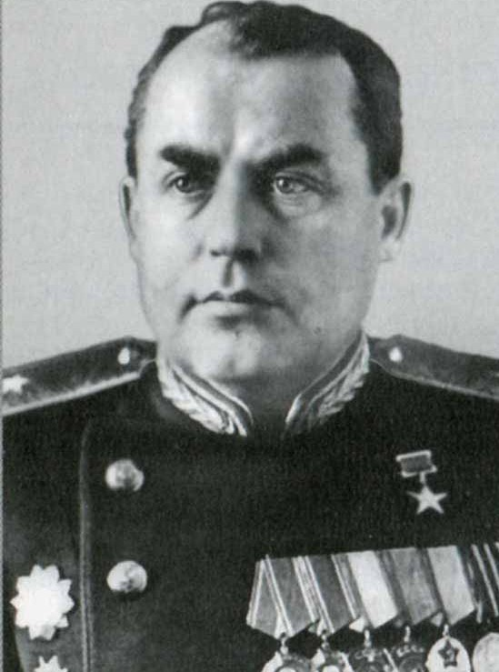
Борис Глебович Музруков
Генерал-майор танковых войск.
Дважды Герой Социалистического Труда.

Slide 28
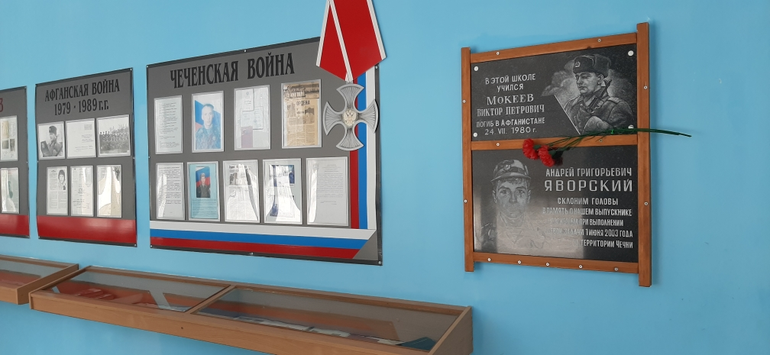
Мы будем помнить подвиг твой, солдат!

Slide 29
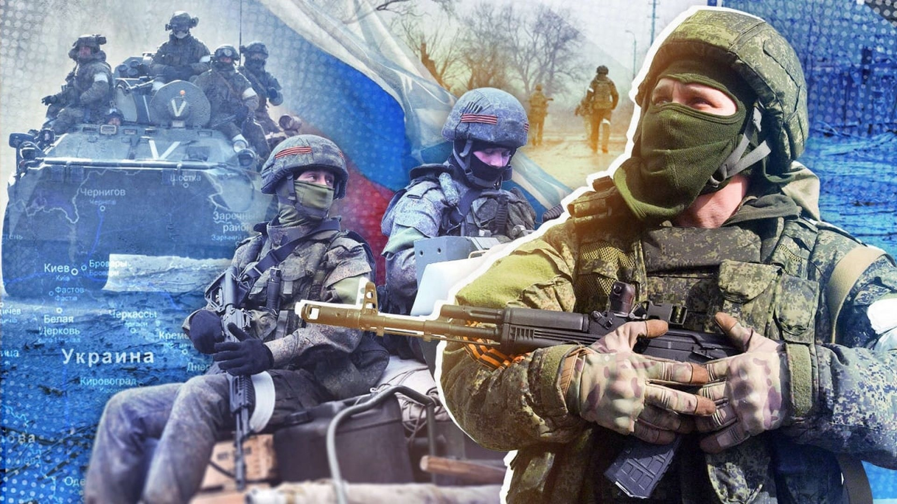
Не беспокойся, Родина, за нас,
Ты подняла нас, ты нас воспитала.
И выполним мы твой любой приказ,
Поскольку мы из русского металла!

Slide 30
Имя вечно будет жить… (посвящается памяти героев-интернационалистов и воинов-земляков, погибших в ходе СВО на территории Украины)

Slide 31
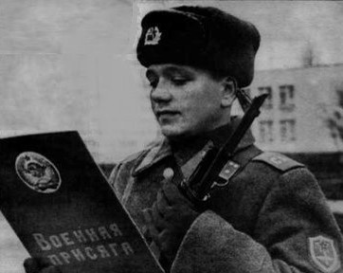
Мокеев Виктор Петрович
Родился в д.Немжа.
Проходил службу в Афганистане.
Был тяжело ранен при выполнении боевого задания.
Умер в госпитале 24 июля 1980 года.
Награждён орденом Красной Звезды (посмертно).

Slide 32
Прохоров Сергей Павлович
Родился в г.Подпорожье.
Погиб в Афганистане 13 октября 1984 года.
Награждён орденом Красной Звезды (посмертно).

Slide 33
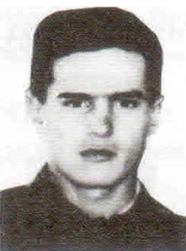
Чебыкин Владимир Леонидович
Родился в г.Подпорожье.
Служил в Чечне.
Был смертельно ранен во время боя.
Умер 3 февраля 1995 года в госпитале.
Награждён орденом Мужества (посмертно).

Slide 34
Назаров Сергей Борисович
Родился в п.Никольский.
Служил в Чечне.
От многочисленных огнестрельных и осколочных ранений умер в госпитале
9 августа 1996 года.
Награждён орденом Мужества (посмертно).

Slide 35
Задорин Андрей Олегович
Родился в г.Подпорожье.
Служил в Чечне.
Погиб от множественных пулевых ранений во время боя 30 декабря 1999 года.
Награждён орденом Мужества (посмертно).

Slide 36
Кушнарёв Владимир Николаевич
Работал военным комиссаром в г.Подпорожье.
Был направлен в спецкомандировку в Чечню. Погиб при исполнении служебного долга
9 января 2000 года.
Награждён орденом Мужества (посмертно).

Slide 37
Хаматов Евгений Камильевич
Окончил школу №8 в г.Подпорожье.
Служил в Чечне.
Во время боя был дважды ранен в голову.
Погиб 1 марта 2000 года.
Награждён орденом Мужества (посмертно).

Slide 38
Шарманов Андрей Николаевич
Родился в г.Подпорожье.
Участвовал в боевых действиях в Чечне.
Демобилизовался в феврале 2000 года.
Умер от ран в военном госпитале
30 апреля 2000 года.

Slide 39
Яворский Андрей Григорьевич
Родился в с.Винницы.
Служил в Чечне.
Погиб при выполнении боевого задания
1 июня 2003 года.
Награждён орденом Мужества (посмертно).

Slide 40
Солоев Сергей Александрович
Окончил школу в п.Важины.
Погиб 8 марта 2022 года в ходе специальной военной операции на территории Украины.
Награждён медалью «За отвагу» и орденом Мужества (посмертно).

Slide 41
Филатов Илья Сергеевич
Родился в г.Подпорожье.
Окончил школу в п.Важины.
Погиб при выполнении специальных задач на территории Украины 7 мая 2022 года.
Представлен к Государственной награде – ордену Мужества (посмертно).

Slide 42
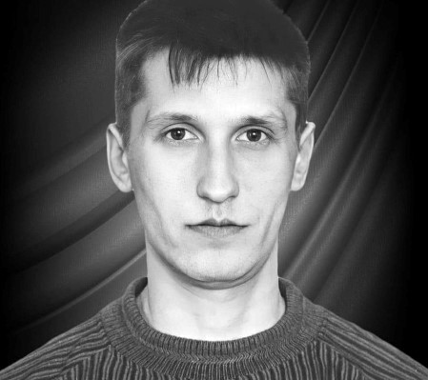
Барабанов Сергей Александрович
Родился в г.Подпорожье.
Погиб в ходе военной операции на территории Украины 20 сентября 2022 года.
Представлен к Государственной награде – ордену Мужества (посмертно).

Slide 43
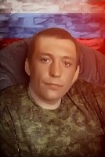
Петров Иван Николаевич
Окончил школу-интернат в г.Подпорожье.
В ходе спецоперации на территории Украины в бою был смертельно ранен
11 октября 2022 года.
Представлен к Государственной награде – медали «За отвагу» (посмертно).

Slide 44
Постников Олег Кириллович
Житель д.Красный Бор Вознесенского поселения.
Погиб при выполнении задач в ходе специальной военной операции на территории Украины 13 декабря 2022 года.
Представлен к Государственной награде – ордену Мужества (посмертно).

Slide 45
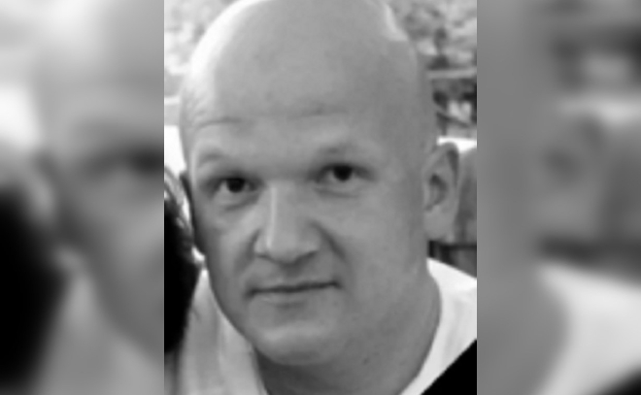
Репяков Александр Николаевич
Родился в г.Подпорожье.
Ушёл на фронт добровольцем.
Служил в ЧВК «Вагнер».
Погиб, проявив самоотверженность и отвагу, в зоне проведения специальной военной операции 8 февраля 2023 года.

Slide 46
Светлая память
воинам-землякам, отдавшим свои жизни
за защиту наших национальных интересов и безопасность,
за светлое будущее, за мир на нашей земле.

